Slide 1
HỞ VAN ĐỘNG MẠCH CHỦ

Slide 2
ĐÔI LỜI TÁC GIẢ
Video này cũng như những Video khác trong bộ Video đều được thực hiện bởi những bạn sinh viên nên không tránh khỏi thiếu sót về nội dung cũng như cách trình bày.
Mong nhận được sự đóng góp lịch sự của các bạn dưới phần Comment để chúng mình có thể cải thiện hơn trong những bộ Video tiếp theo. Xin cảm ơn.

Slide 3
NGUỒN THAM KHẢO
Bài giảng Hở van động mạch chủ– BS Trần Thanh Tuấn – Bộ môn Nội Đại học Y Dược TPHCM.
Bài Hở van động mạch chủ – Sách Bệnh học Nội khoa Bộ môn Nội Đại học Y Dược TPHCM [Hoặc Triệu chứng học Nội khoa].
Bài ….. – Sách …..
[Bạn có thể sử dụng tài liệu tiếng Việt hoặc tiếng Anh, cần ghi rõ bài và tên sách, tác giả để người xem có thể tìm được]

Slide 4
Nội dung trình bày
Đại cương
Nguyên nhân
Sinh lí bệnh
Triệu chứng lâm sàng
Triệu chứng thực thể
Triệu chứng cận lâm sàng
Chẩn đoán

Slide 5
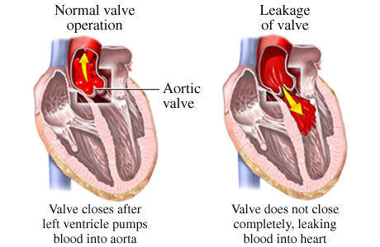
Đại cương
Hở van động mạch chủ là tình trạng bệnh lí xảy ra khi van động mạch chủ đóng không kín trong thời kì tâm trương, cho phép một lượng máu phụt ngược từ động mạch chủ vào thất trái

Slide 6
Nguyên nhân
Bệnh lý tại van
Bệnh lý tại gốc động mạch chủ

Slide 7
Bệnh lý tại van
Thấp tim
Bẩm sinh
Vôi hóa
Viêm nội tâm mạc nhiễm trùng

Slide 8
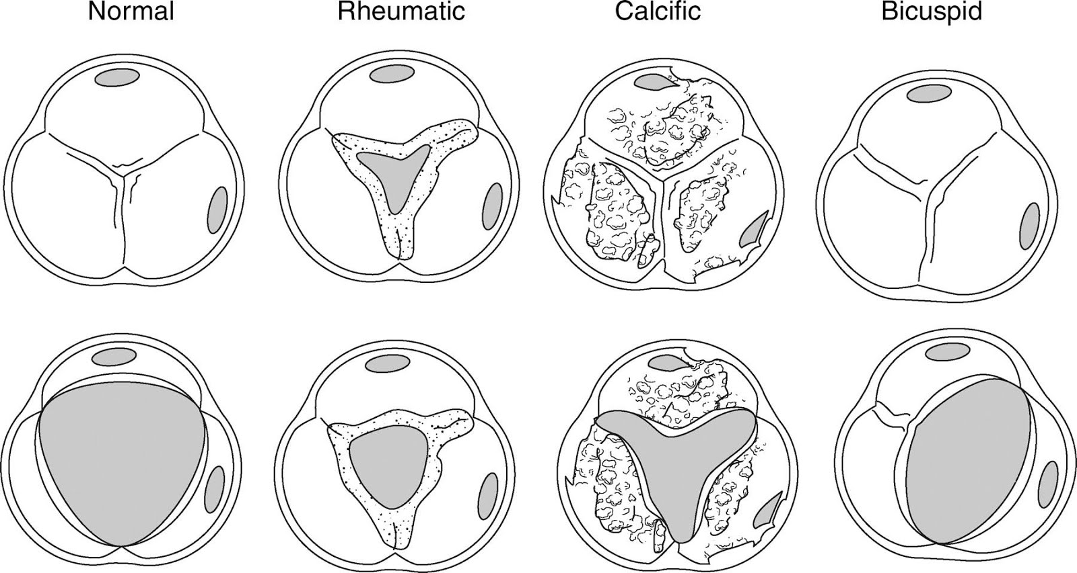
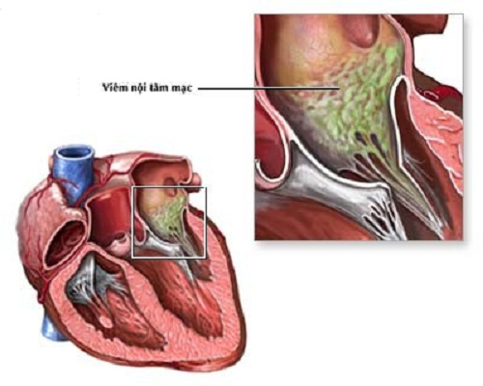
Bệnh lí tại van

Slide 9
Bệnh lý tại gốc đmc
  Dãn động mạch chủ do tăng huyết áp
  Dãn động mạch chủ do thoái hoá
  Dãn động mạch chủ trong hội chứng Marfan
  Dãn động mạch chủ do giang mai
  Dãn động mạch chủ vô căn

Slide 10
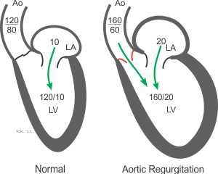
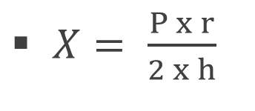
Sinh lý bệnh
Khi van đmc bị hở trong thời kì tâm trương, thất trái sẽ nhận máu từ hai nguồn nhĩ trái và đmc → thất trái dãn → tăng bề dày vách thất

Slide 11
Triệu chứng cơ năng
Hồi hộp, đánh trống ngực
Choáng váng khi thay đổi tư thế
Đau thắt ngực
Mệt
Khó thở

Slide 12
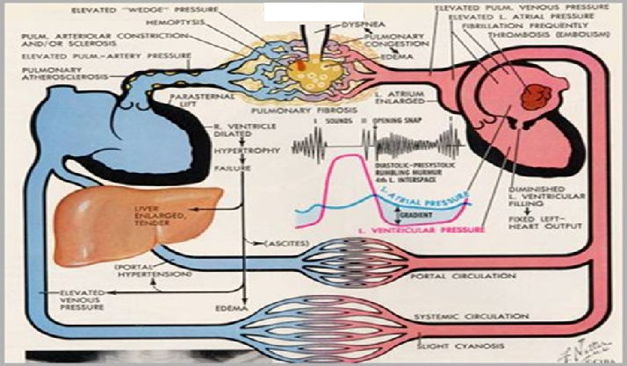

Triệu chứng cơ năng

Slide 13
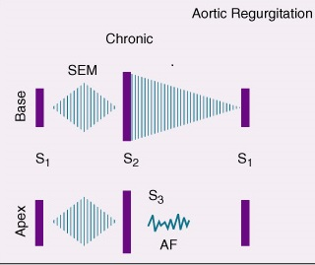
Triệu chứng thực thể
Sờ
Nghe
Dấu ngoại biên

Slide 14
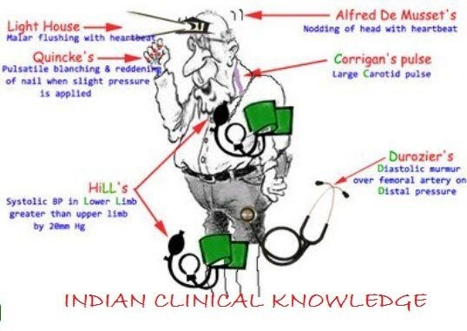

Slide 15
Cận lâm sàng
Siêu âm tim
Điện tâm đồ
X quang ngực
Tâm thanh đồ
Thông tim
Cộng hưởng từ

Slide 16
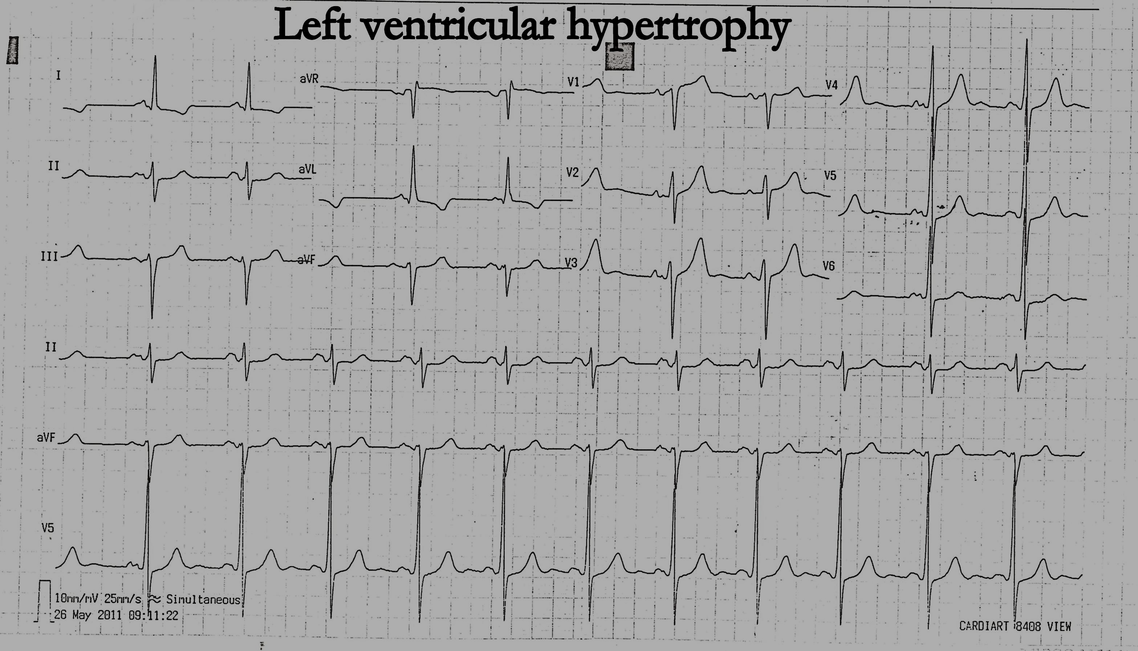
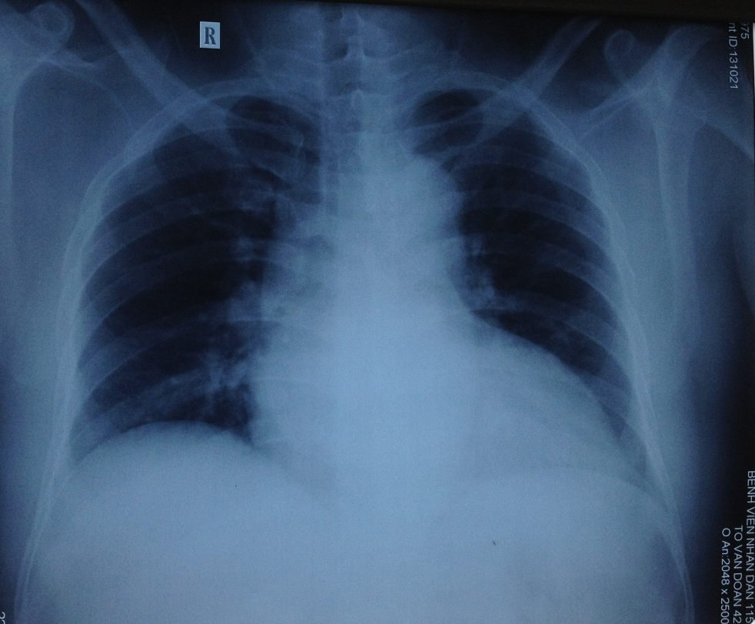
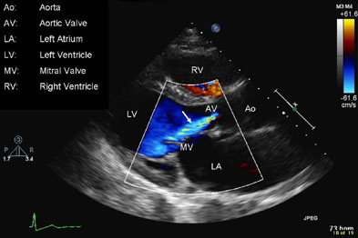

Slide 17
Biến chứng
Suy tim
Thiếu máu cơ tim
Viêm nội tâm mạc nhiễm trùng
Thấp tái phát

Slide 18
Chẩn đoán
Chẩn đoán xác định
  Lâm sàng: âm thổi tâm trương vùng van đmc, dấu ngoại biên
  Cận lâm sàng: Siêu âm tim, ECG, X quang
Chẩn đoán phân biệt
  Hở van ĐMP
  Hẹp van 2 lá

Slide 19
TÓM TẮT
Hở van động mạch chủ do sự đóng không kín của van trong thời kì tâm trương
Hở van động mạch chủ có nguyên nhân tại van ĐMC và tại gốc van ĐMC
Triệu chứng thực thể quan trọng là âm thổi tâm trương ở KLS II bên phải xương ức hoặc KLS III bờ trái xương ức lan dọc bờ trái xương ức
Cận lâm sàng gồm siêu âm tim, ECG, X quang ngực
Biến chứng: suy tim, thiếu máu cơ tim, viêm nội tâm mạc nhiễm trùng

